Slide 1

PAGKAHINGPIT
DIHA
KANG
CRISTO
Leksyon 10 Marso 7, 2026

Slide 2
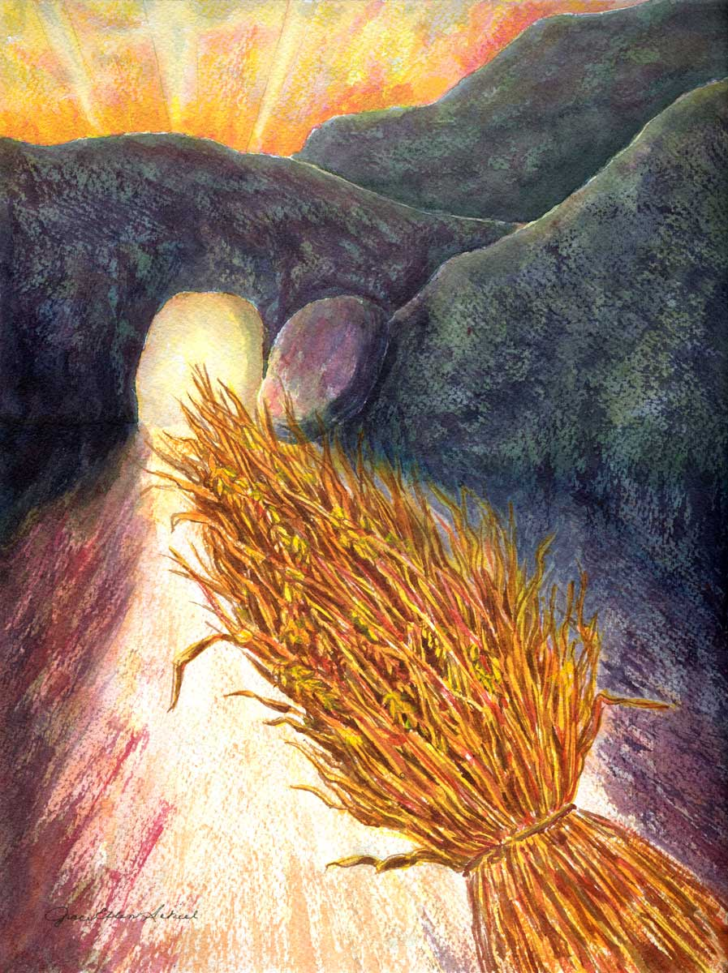
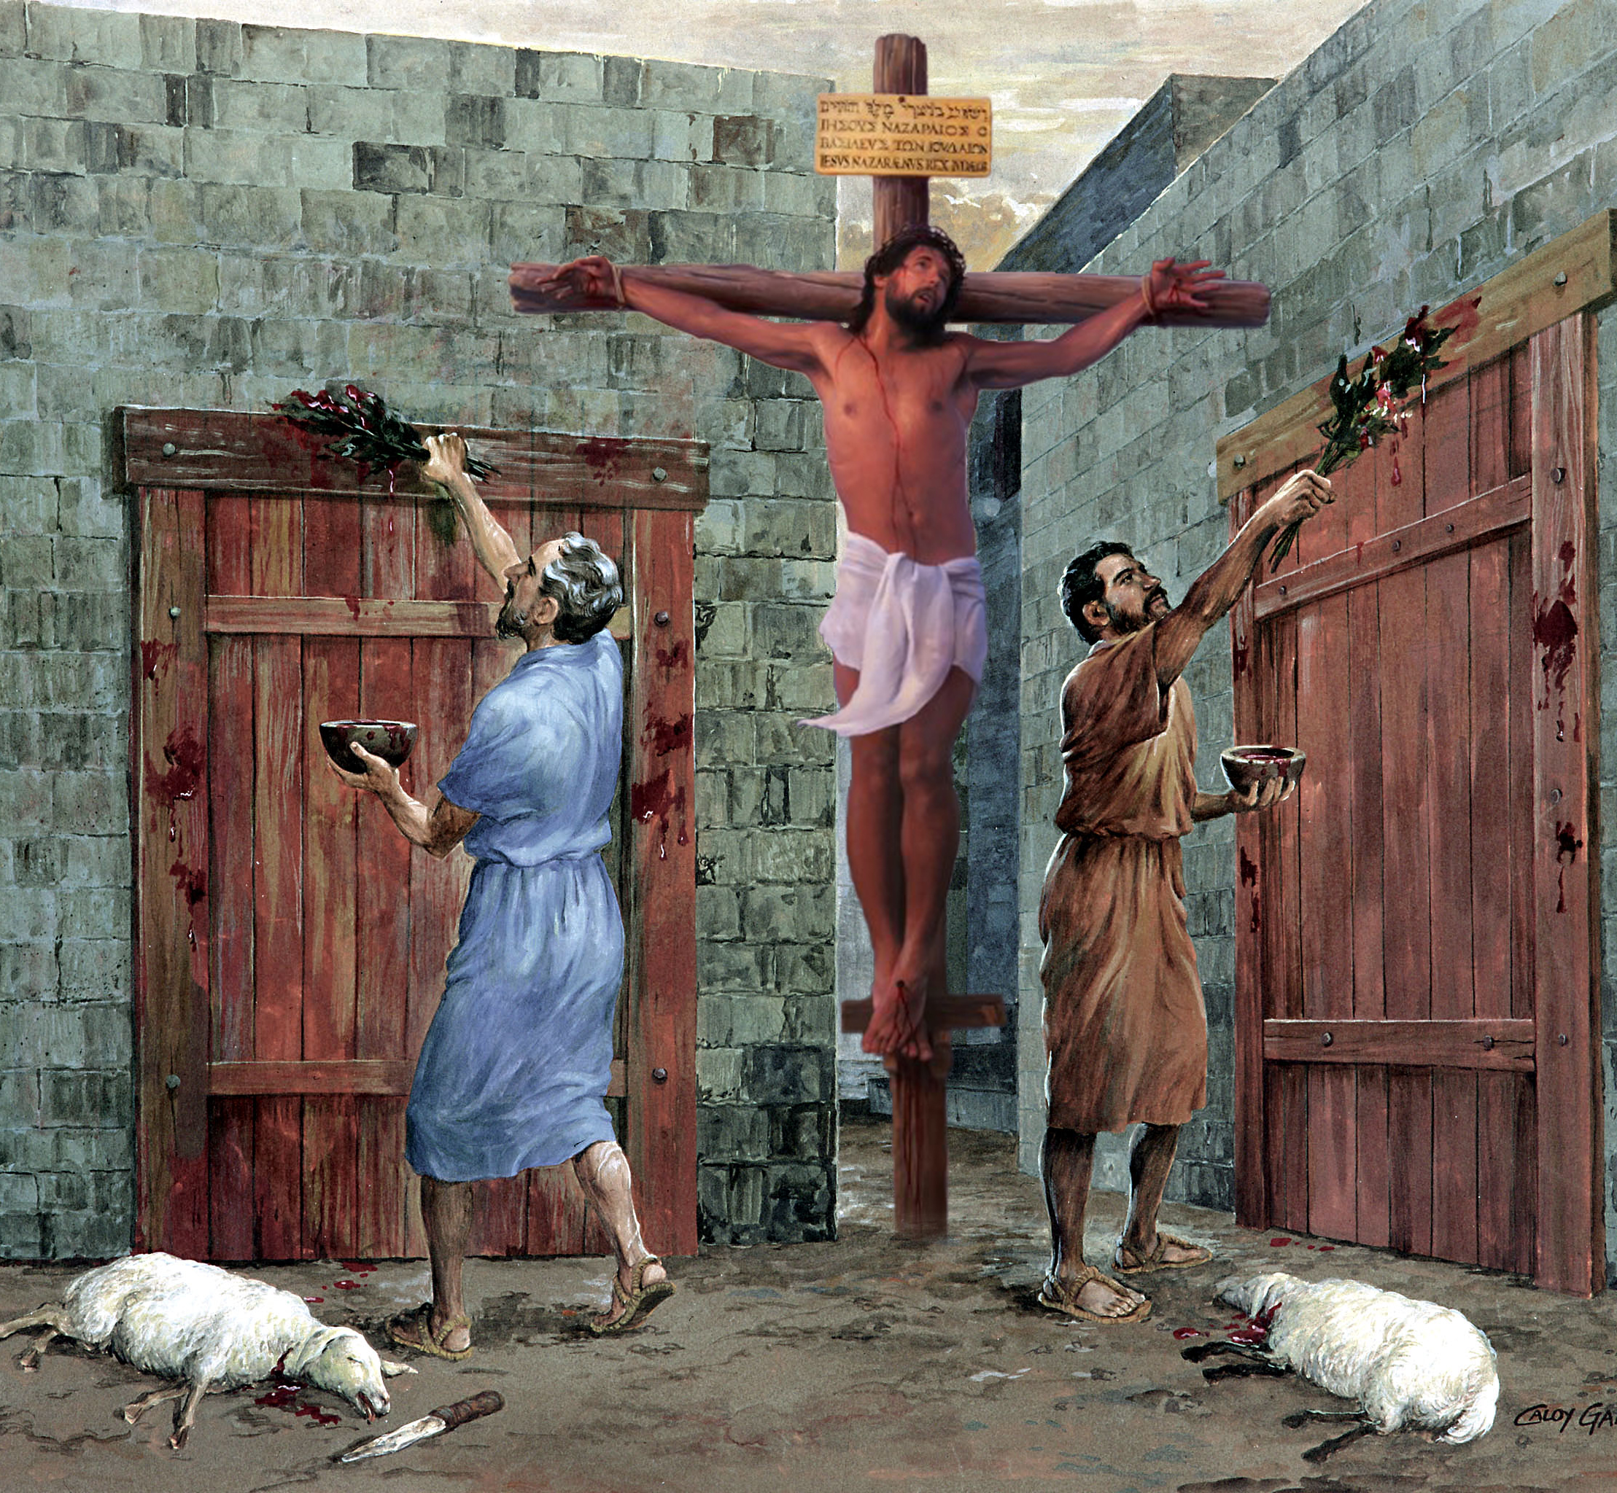
“Busa ayaw kamo paghukman ni bisan kinsa mahitungod sa pagkaon o sa pag-inom, o mahitungod sa pista, o sa bag-ong bulan, o sa mga adlaw nga igpapahulay; nga mao ang mga landong lamang sa mga butang nga umalabut, apan ang tinuod nga unod (katumanan) anaa kang Cristo.”— Colosas 2:16–17

Slide 3





Pagtuo kang Jesus nagdala ug dagkong panalangin. Gawas sa kapasayloan sa atong mga sala, madawat usab nato ang kahupayan, kaalam, ug daghan pang panalangin.
Giimbitar kita ni Pablo nga mag-ugat pag-ayo sa maong pagtuo, aron mahimo kitang sama sa mga kahoy nga mamunga ug maayong bunga alang sa Gingharian sa Dios.
Nagpasidaan usab kini kanato kon unsa ang tukoran sa atong pagtuo: dili kini ibase sa tawhanong pilosopiya ug mga teorya, kondili sa buhi nga Pulong sa Dios lamang.
Mga Kaayohan sa Pagtuo:
  Kahupayan, pagdayeg, ug kahusay (Colossians 2:1-5)
  Naugatan diha kang Cristo (Colossians 2:6-8)
  Ang sinulat nga kasugoan nga nagbatok kanato gilansang sa krus (Colossians 2:9-15)
Mga Butang nga Makauyog sa Pagtuo:
  Mga pista, bag-ong bulan, ug mga adlaw nga igpapahulay (Colossians 2:16-19)
  Mga sugo ug pagtulon-an sa mga tawo (Colossians 2:20-23)

Slide 4


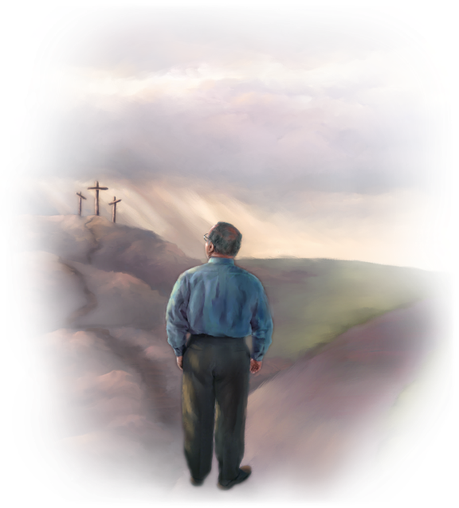
MGA KAAYOHAN SA PAGTOO

Slide 5

Asa makita ang kaalam? Asa magpuyo ang kaabtik (salabutan)?— Job 28:12
Diha kang Cristo gitago ang tanang bahandi sa kaalam ug kahibalo.— Colosas 2:3

Slide 6

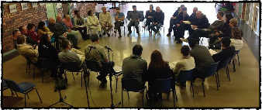
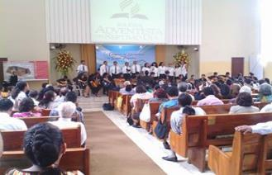
KAHUPAYAN, PAGDAYEG, UG KAHUSAY
“Kay bisan wala ako diha sa lawas, anaa ako uban kaninyo sa espiritu, nagakalipay sa pagtan-aw sa inyong maayong kahapsay ug sa kalig-on sa inyong pagtuo kang Cristo.”— Colosas 2:5
Although he did not personally know the church in Colossae, Paul knew that it was being threatened by false teachings (Col. 2:1, 4).
Bisan pa nga wala personal nga kaila ni Pablo ang iglesia sa Colosas, nasayod siya nga kini gihulga sa sayop nga mga pagtulon-an📖 (Colosas 2:1, 4).
Aron mapalig-on ug mapasig-on ang ilang mga kasingkasingheart
Aron mahiusa sila diha sa gugma
Aron maangkon nila ang bug-os nga bahandi sa hingpit nga pagsabot
Aron masabtan nila ang tinago sa Dios, nga mao si Cristo.
Sa wala pa niya hisguti ang mga sayop nga pagtulon-an, gidayeg una ni Pablo ang iglesia tungod sa duha ka butang: Adunay maayong kahapsay (order) Lig-on ang ilang pagtuo kang Cristo📖 (Colosas 2:5)
Ang order nga gisgutan ni Pablo nagpasabot sa:• Kaayusan sa pagsimba• Kaayusan sa mga kalihokan sa iglesia• Klaro nga pagpangulo ug mga responsibilidadAng matag buluhaton sa iglesia kinahanglan buhaton nga adunay kahinlo, disiplina, ug respeto. Kung adunay maayong kaayusan sa iglesia, mas maayo ang pagmantala sa ebanghelyo ug mapanalipdan ang iglesia gikan sa sayop nga pagtulon-an.

Slide 7
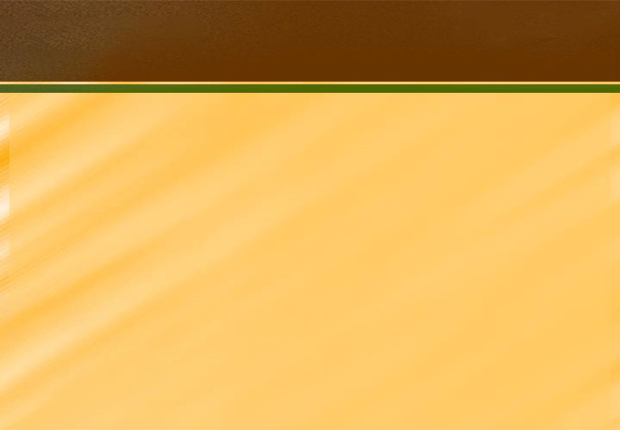
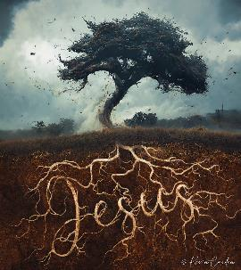

NAG-UGAT DIHA KANG CRISTO
“Naugatan ug natukod diha Kaniya, ug nalig-on sa pagtuo, ingon sa inyong nadungog nga pagtulon-an, nga nagadagaya sa pagpasalamat.”— Colosas 2:7
Ang kaluwasan makab-ot pinaagi sa pagdawat sa usa ka Persona—si Jesu-Cristo, dili lamang pinaagi sa pagdawat sa mga doktrina. (Colosas 2:6)Apan ang mga pagtulon-an importante gihapon, kay si Pablo nag-awhag sa mga tumutuo nga maglakaw diha kang Cristo “sumala sa inyong nadungog nga pagtulon-an.” (Colosas 2:7)
Paglakaw uban kang CristoSa dihang maglakaw kita uban kang Jesus, naugatan kita diha Kaniya.Sa usa ka simbolikong paagi, kita mao ang “tanom sa Ginoo aron Siya pagahimayaon.” (Isaias 61:3)Kita usab sama sa mga kahoy nga nagkupot kang Jesus ug sa Iyang mga pagtulon-an, sama sa gihulagway sa (Salmo 1:3).
Duha ka matang sa pagtulon-an
Sumala kang Cristo ug sa Iyang pagtulon-an nga nasulat sa Biblia
• Malig-on ang atong pagtuo • Magadagaya kita sa pagpasalamat (Colosas 2:7)
Sumala sa pilosopiya ug walay pulos nga limbong, sumala sa mga tradisyon sa mga tawo
Kung mao kini ang sundon:• Malimbongan kita • Mahukman kita • Makabsan kita sa ganti (Colosas 2:8, 16, 18)

Slide 8

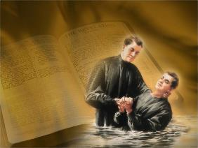

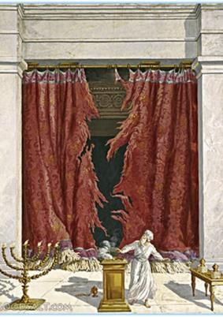
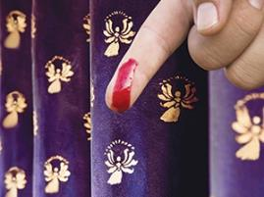
ANG SINULAT NGA MGA ORDINANSA NGA GILANSANG SA IYANG KRUS
“Gipapas Niya ang sinulat nga mga sugo nga nagbatok kanato, nga supak kanato; ug kini Iyang gikuha, gilansang sa krus.”— Colosas 2:14
Si Abraham naglig-on sa iyang pakigsaad uban sa Dios pinaagi sa pagtuli. (Genesis 17:11)Kita usab naglig-on sa atong pakigsaad kang Jesus pinaagi sa bautismo, nga gitawag sa Biblia nga “pagtuli ni Cristo.” (Colosas 2:11–12)Kini nagpasabot nga ang pisikal nga pagtuli dili na kinahanglan.Human ipasabut kini nga punto, si Pablo nagsulti mahitungod sa buhat ni Jesus sa krus. Unsay gibuhat ni Jesus sa krus?
Iyang gihatag ang Iyang kinabuhi aron mapasaylo ang atong mga sala
(Colosas 2:13)
Gipapas Niya ang lista sa atong utang sa balaod nga nagbatok kanato
(Colosas 2:14)
Gipildi Niya ang mga gahum ug awtoridad sa daotan
(Colosas 2:15)
Unsay pasabot sa “ordinansa”?Ang Efeso 2:14–15 nagpasabot nga ang “mga ordinansa” o mga sugo nga kinahanglan sundon mao ang: Ceremonial law sa mga JudioKini nga mga ritwal naghimo ug pader nga nagbulag sa mga Judio ug mga Gentil.Pananglitan niini ang:• mga sakripisyo• ritwal sa templo• ceremonial nga mga adlaw
Busa, tungod niini, dili na kita kinahanglan mabalaka sa pagsunod sa mga ritwal nga balaod sa Daang Tugon, kay kini natuman ug natapos na diha kang Cristo.

Slide 9

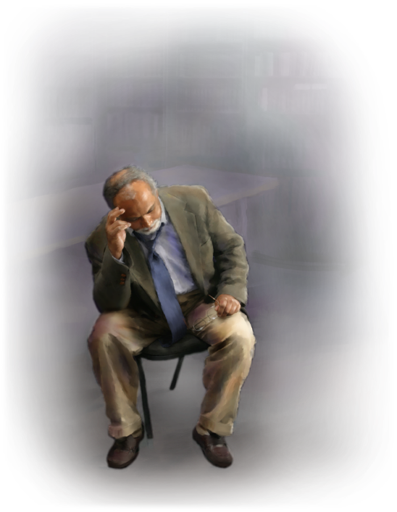
MGA BUTANG MAKA PAUYOG SA PAGTOO

Slide 10


MGA PISTA, BAG-ONG BULAN, UG MGA ADLAW NGA IGPAHULAY
“Busa ayaw kamo paghukman ni bisan kinsa mahitungod sa pagkaon o pag-inom, o mahitungod sa pista, o sa bag-ong bulan, o sa mga adlaw nga igpapahulay.”— Colosas 2:16
Uban sa pagtuli, adunay usab ubang mga butang nga naglain sa mga Judio ug mga Gentil, sama sa mga ritwal sa relihiyon ug mga pista.
Gipatin-aw na ni Pablo ang bahin sa pagtuli. Karon, pinaagi sa pulong nga “busa”, iyang gipakita ang resulta sa pagkansela sa “sinulat nga ordinansa” (ang ceremonial law): Dili na kinahanglan alang sa kaluwasan ang pagsunod sa mga ritwal ug mga pista, kay gituman na kini ni Jesus pinaagi sa Iyang kamatayon sa krus. (Mateo 27:51; Colosas 2:16)
Murag gigamit ni Pablo ang Oseas 2:11 aron sa usa ka pahayag mapasabot ang tibuok ceremonial nga sistema sa Santuwaryo. Kini nagpasabot nga ang mga “Sabbath” nga gihisgutan dinhi mao ang pito ka ritwal o ceremonial nga Sabbath (nga gisaulog bisan unsa pa ang adlaw sa semana nga mahulog sila), ug dili ang semanal nga Sabbath nga kabahin sa moral nga balaod, nga universal ug alang sa tanang tawo—mga Judio ug mga Gentil.

Slide 11


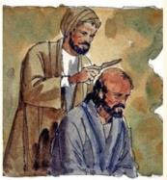
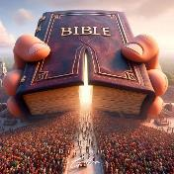
MGA SUGO SA MGA TAWO
“Kini nga mga lagda adunay kalabutan sa mga butang nga mangahanaw sa paggamit; kini mga sugo ug mga pagtulon-an sa mga tawo.”— Colosas 2:22
Ang mga bakak nga magtutudlo nga gisgutan ni Pablo sa iyang sulat mga Judio nga nagtudlo nga kinahanglan sundon ang balaod sa mga Judio aron maluwas. (Buhat 15:1, 5)Apil usab niini ang daghang mga lagda nga gihimo sa mga rabbi.
Sundon nato ang pangatarungan ni PabloSa bautismo, kita namatay na sa “mga butang sa kalibutan” ug nagkinabuhi alang kang Cristo.Kung magpadayon kita sa pagkabalaka sa mga butang sama sa ceremonial nga kahugawan, nagpasabot kini nga nagkinabuhi gihapon kita sumala sa kalibutan, ug nag-atiman sa mga butang nga mangahanaw ra sa paggamit. (Colosas 2:20–22)
Klaro nga pahayag ni PabloGipasabot ni Pablo nga para sa mga Judio nga naanad sa maong mga ritwal, kini mahimong adunay gamay nga moral nga bili alang kanila.Apan dili kini makausab o makabag-o sa kasingkasing. (Colosas 2:23)
Sa katapusan, kinahanglan kita magiyahan sa mga pagtulon-an nga anaa sa Kasulatan, nga gihatag pinaagi sa inspirasyon sa Dios, ug dili sa pilosopiya o pangatarungan sa tawo.

Slide 12

**“Ang Kristohanon gipakasama sa kahoy nga cedro sa Lebanon. Nabasa nako nga kining kahoya dili lamang mopadala ug pipila ka mubo nga gamot sa humok nga yuta. Nagpadala kini ug kusgan nga mga gamot nga molawom kaayo sa yuta, ug mopadayon pa gayud sa pagkalawom aron mangita ug mas lig-on nga kapitan. Ug bisan sa kusog nga unos sa bagyo, kini magpabilin nga lig-on, kay gigunitan kini sa nagkalambigit nga mga gamot nga anaa sa ilawom.Sa sama nga paagi, ang Kristohanon magpalawom sa iyang mga gamot diha kang Cristo. Siya adunay pagtuo sa iyang Manunubos. Nahibalo siya kon kinsa ang iyang gituohan. Siya hingpit nga kombinsido nga si Jesus mao ang Anak sa Dios ug ang Manluluwas sa mga makasasala. … Ang mga gamot sa pagtuo molawom pag-ayo. Ang tinuod nga mga Kristohanon, sama sa cedro sa Lebanon, dili motubo sa humok nga ibabaw nga yuta lamang, kondili naugat diha sa Dios, ug lig-on nga nakapilit sa mga bato sa kabukiran.”**
EGW (Our High Calling, November 21)

